Slide 1





TRANSFORMANDO PESSOAS E NEGÓCIOS
ACURACIDADE 100% OBRIGAÇÃO DA GESTÃO MATERIAIS
RECEBER
GUARDAR
PROTEGER
CONTROLAR
Instrutor: Amadeu Rocha

Slide 2
ACURACIDADE ESTOQUES – MRO
Método:
ACURACIDADE:
É importante esclarecer que a medição da acuracidade interessa ao processo de planejamento dos estoques e atendimento aos clientes internos é a comparação entre as quantidades físicas dos materiais existentes nos depósitos e as registradas no sistema ERP-RM.
Não estamos dando importância aos aspectos financeiros envolvidos na contabilização dos ativos. Do ponto de vista operacional, o que interessa é a existência ou não de itens com erro. Se o erro é positivo ou negativo, não importa;
Também não estamos considerando se as quantidades apontadas estão condizentes com suas respectivas demandas existentes;
Fórmula:
Quantidade Informações Corretas x 100
Quantidade Informações Verificadas

Slide 3
ACURACIDADE ESTOQUES – MRO
Princípio básico:
►Nada entra para estoque, sem documento “fiscal”;
►Nada sai da área de armazenagem sem documento “requisição”;

Slide 4
ACURACIDADE ESTOQUES – MRO
Ambiente Armazém MRO
►Time, comprometido, qualificado e valorizado;
►Limpo e organizado;
►Sistema localização simples “eficiente”;
►100% dos itens identificados em suas localizações;
►Tecnologias;

Slide 5


PERSONAGEM
OPERADOR LOGÍSTICO DE ARMAZENAGEM
GERÊNCIA
SUPRIMENTOS
PROJEÇÃO DA CARREIRA
COORDENADOR
TÉCNICO
ANALISTA
SÊNIOR
JÚNIOR
PLENO

Slide 6
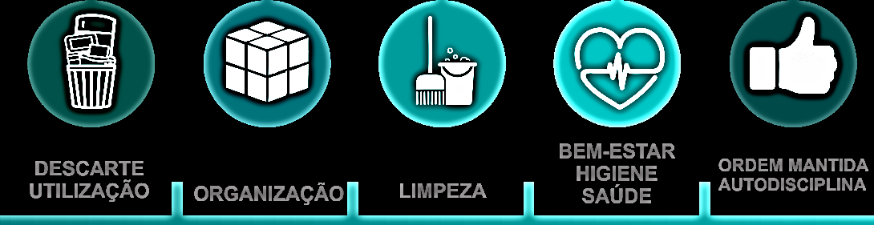

Programa 8s
determinação E união
TREINAMENTO E EDUCAÇÃO
ECONOMIA E COMBATE AOS DESPERDÍCIOS

Slide 7
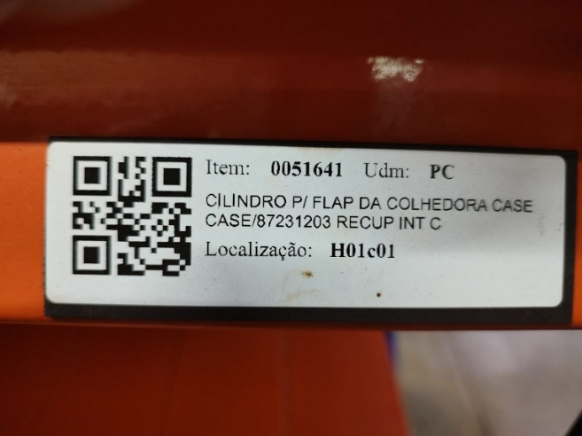
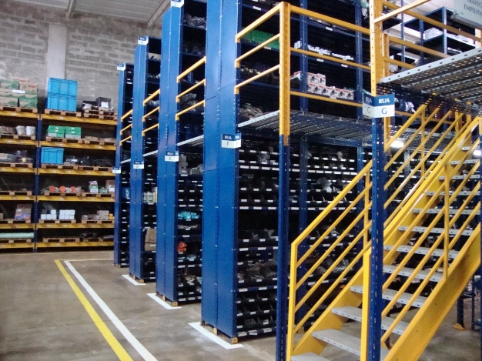
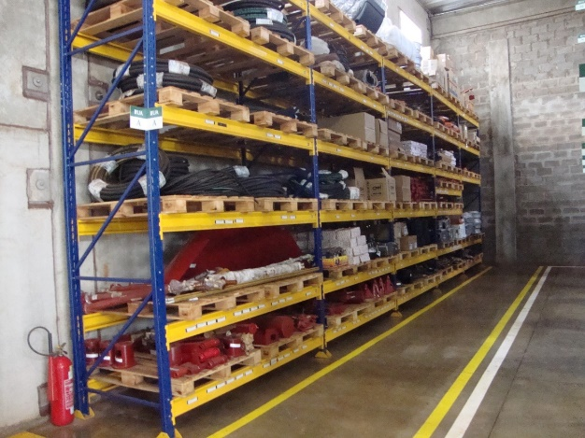
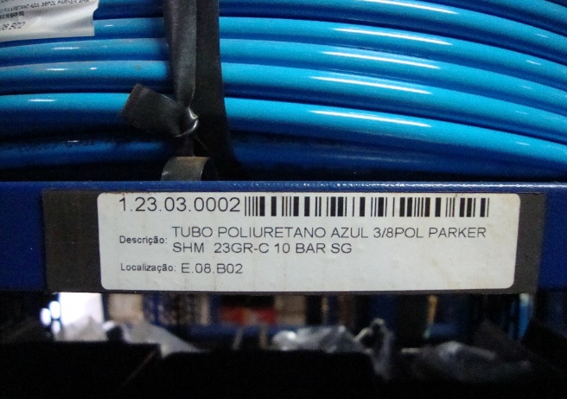
ÁREA ARMAZENAGEM ESTOQUES MRO

Slide 8
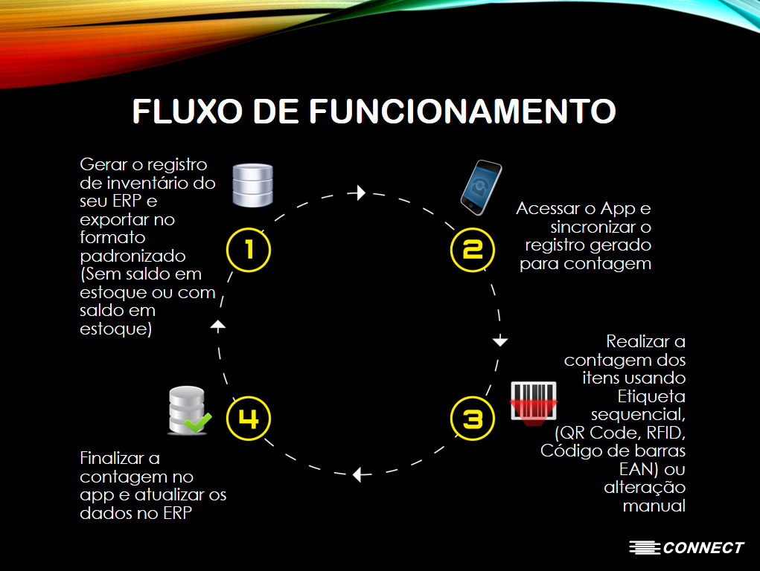
TECNOLOGIAS
APP CONNECT MOBILE ANDROID - INVENTÁRIOS

Slide 9
INVENTÁRIO DE ESTOQUES
PREPARAÇÃO DO INVENTÁRIO
· Definição do tipo de inventário a ser adotado;
· Planejamento da composição das equipes;
· Detalhamento e emissão de relatórios de apoio;
· Identificação de dados, caso haja,de inventários anteriores;
· Re-análise da arrumação física;
· Responsabilidades de acertos físico e contábil;
· Responsável pelo andamento do inventário;
· Identificação de áreas em processo de inventário;
· Cortes no sistema para itens em inventário;
· Estabelecimento de recontagem, para itens com variação física entre físico e contábil;
· Previsibilidade de reuniões diárias para conhecimento de variações detectadas;
· Responsável pela emissão de relatório conclusivo.
FORMAS DE INVENTÁRIOS
Geral
Rotativos
Por amostragem
Por itens movimentados
Por qualidade

Slide 10












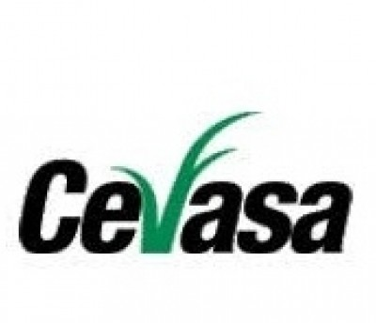










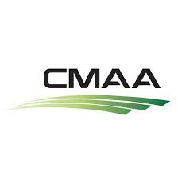
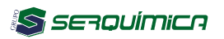








NOSSOS CLIENTES

Slide 11
TRANSFORMANDO PESSOAS E NEGÓCIOS
OBRIGADO!
Instrutor: Amadeu Rocha

